Slide 1
Aktivitet 3.2 Demonstration af effekter af vandstuvning på marken
Odder, 29. sept. 2015
Søren Kolind Hvid

Slide 2
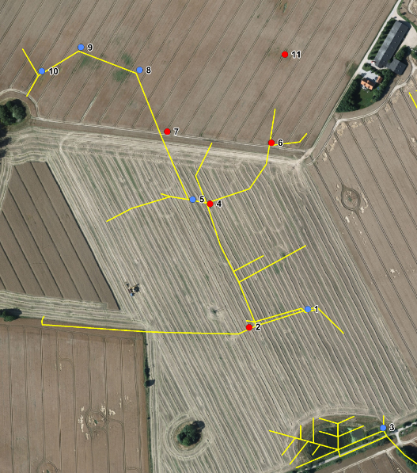
Vandstuvning ved dræn 2, 4, 6, 7 og 11 Formål: At udjævne tilstrømning til vådområde

Slide 3
Pejling af vandstande ved vandstuvning
Pejlerør, manuel
Pejlerør m. datalogger
Drænbrønd
Kvantificere effekten:
Tilbageholdt vandmængde og forsinkelse af afstrømning
Dræn

Slide 4
Program for vandstandspejlinger
Pejlinger ved 2 brønde med stuvning – 1 brønd på skrånende terræn og 1 på fladt terræn
Referencemåling ved dræn/brønd uden stuvning
Transekt på langs og på tværs af dræn
Kontinuert logning – 4 pejlerør
Pejleprogram:
Ved 3 større nedbørshændelser
Pejling 1 gang før nedbør
Pejling lige efter nedbør
Pejling 4-5 dage efter nedbør
I alt 3 x 3 pejledage + kontinuerte målinger.
Øvrige aktiviteter: Registreringer af markforhold og udbyttemåling med mejetærsker med gps.

